Slide 1
CHALLENGES & OPPORTUNITIES
FOR CYBERSECURITY SERVICE PROVIDER IN VIETNAM
IT Security Delegation

Slide 2
CyberSecurity landscape 2018 & early 2019
Market
Law and Regulation
Opportunities
Challenges
Approach method of NetNam
TABLE OF CONTENT

Slide 3
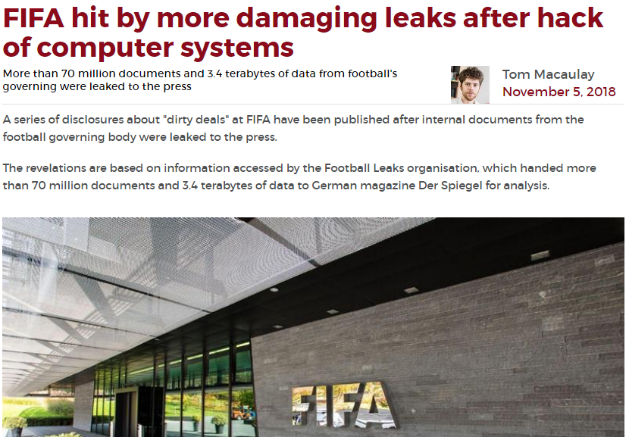
DATA BREACH
Source: SecurityBox
LANDSCAPE
Notes:
1. Rò rỉ dữ liệu - Bê bối dữ liệu Cambridge Analytica của Facebook: Thông tin tài khoản của 87 triệu người dùng Facebook được sử dụng nhằm tác động đến kết quả bầu cử tổng thống là tâm điểm của mọi bản tin an toàn thông tin. CEO của Facebook, Mark Zuckerberg đã phải điều trần trước Thượng viện – Hạ viện Mỹ và nghị viện Châu Âu.
2. Google+ đóng cửa: Vụ việc lộ lọt dữ liệu của 500.000 người dùng Google+ bị công bố. Google buộc phải đóng cửa vĩnh viễn mạng xã hội này
3. FIFA lộ 70 triệu tài liệu và 3,4 terabyte dữ liệu: Số tài liệu này được công bố bởi Football Leaks và chứa nhiều thông tin về các hành vi tham nhũng trong bóng đá. Lượng dữ liệu rò rỉ này đã vượt mặt vụ Tài liệu Panama, vốn được coi là vụ lộ lọt dữ liệu lớn nhất thế giới.

Slide 4
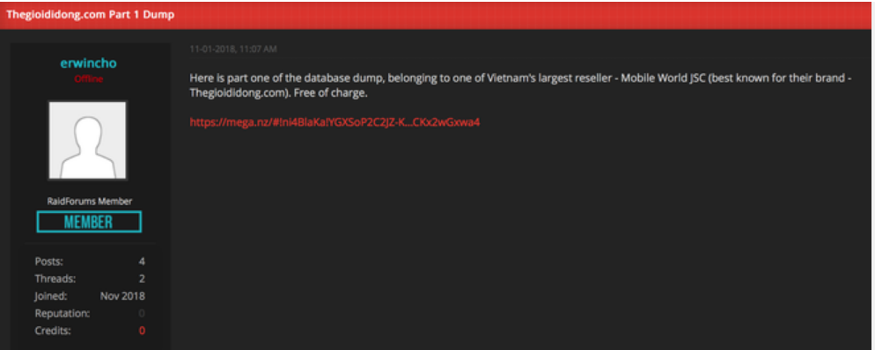
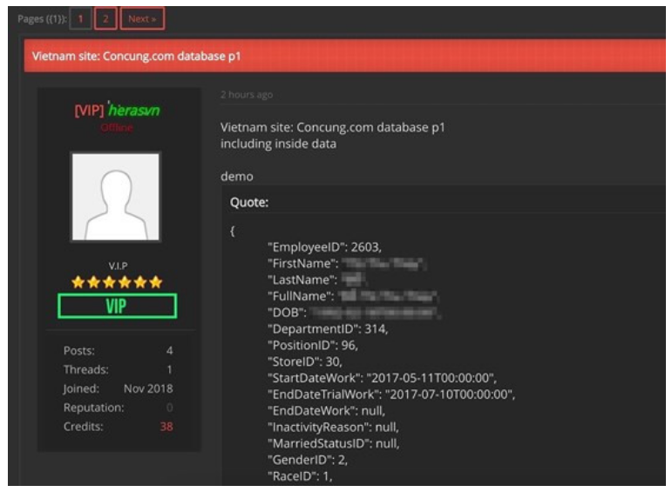
DATA BREACH
Source: CyRadar
LANDSCAPE
Notes:
Rò rỉ dữ liệu – Tin đồn, nghi vấn rò rỉ dữ liệu của Thế giới di động, FPTShop

Slide 5
MALWARE & APT ATTACK
Coin mining growth up to 8500%
Mobile malware on the rise 54%
Source: Norton
LANDSCAPE
Notes:
Nguồn: https://us.norton.com/internetsecurity-emerging-threats-10-facts-about-todays-cybersecurity-landscape-that-you-should-know.html

Slide 6
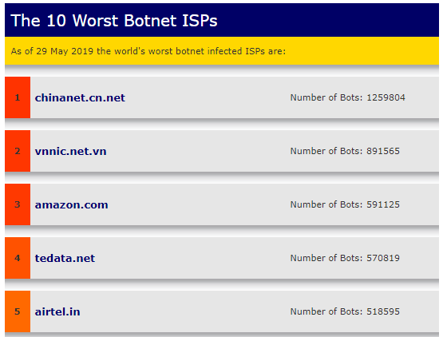
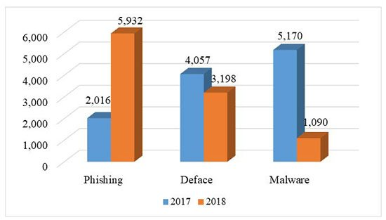
MALWARE & APT ATTACK
Source: Spamhaus & ICTNews
LANDSCAPE
Notes:
Việt Nam đứng thứ 2 trong bảng xếp hạng có địa chỉ IP nhiễm botnet
Thống kê từ Bộ TT& TT, tổng số các cuộc tấn công ATTT mạng năm 2018 tại Việt Nam có chiều hướng tăng nhưng để lại hậu quả, sự cố thấp hơn, bằng chủ yếu các phương thức: lừa đảo, có chủ đích & tấn công website
Source: https://www.spamhaus.org/statistics/botnet-isp/;
https://ictnews.vn/cntt/bao-mat/an-ninh-mang-2018-day-song-voi-ro-ri-du-lieu-nguoi-dung-tan-cong-apt-177221.ict

Slide 7
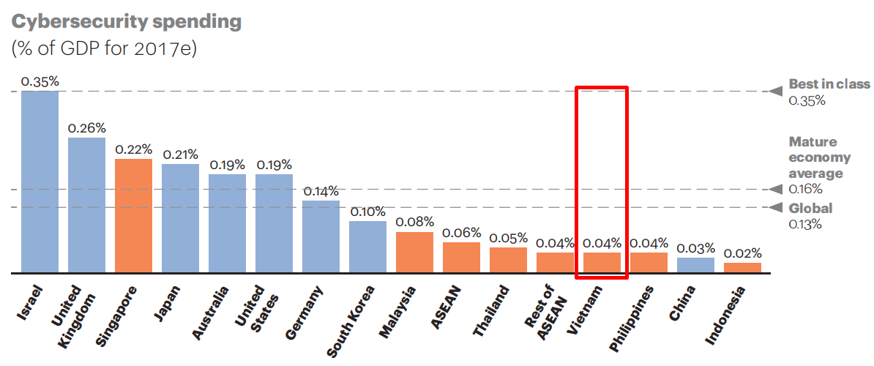
SIZE
Source: Gartner; A.T.Kearney
MARKET

Slide 8
SIZE
~ $ 100 mil
Consumers
$ 75 mil
Corporate customers
Source: Viettel
MARKET

Slide 9
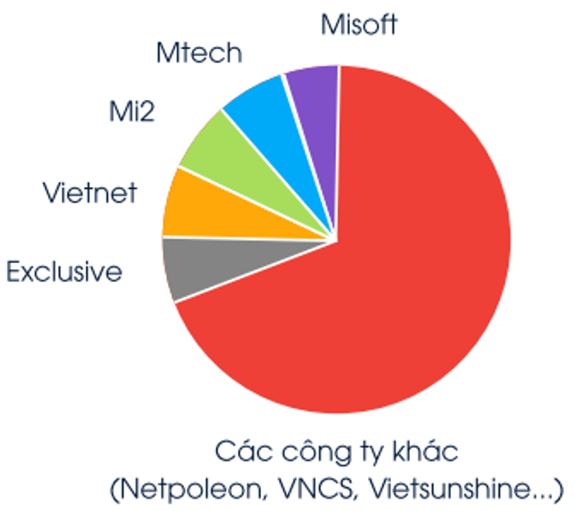
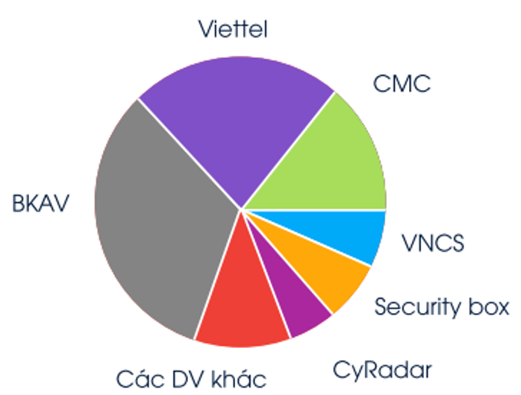
SHARE
80%
Foreigner CyberSecurity products/solutions
20%
Local CyberSecurity products/solutions
Only 5%
Services
Source: Viettel
MARKET

Slide 10
Luật an toàn thông tin mạng (2016)
Nghị định 85/2016/NĐ-CP (7/2016)
Thông tư 03/2017/TT-BTTTT (7/2017)
Thông tư 31/2017/TT-BTTT (12/2017)
Tiêu chuẩn Việt Nam TCVN 11930:2017 (8/2017)
LAW & REGULATION
Notes:
1. Luật ATTT mạng Bộ TT&TT
2. Nghị định 85/2016/NĐ-CP (7/2016) - Về bảo đảm an toàn hệ thống thông tin theo cấp độ
3. Thông tư 03/2017/TT-BTTTT (7/2017) - Về bảo đảm an toàn hệ thống thông tin theo cấp độ
4. Thông tư 31/2017/TT-BTTT (12/2017) – Về quy định hoạt động giám sát ATTT
5. Tiêu chuẩn Việt Nam TCVN 11930:2017 (8/2017) – Yêu cầu cơ bản về ATTT hệ thống theo cấp độ

Slide 11
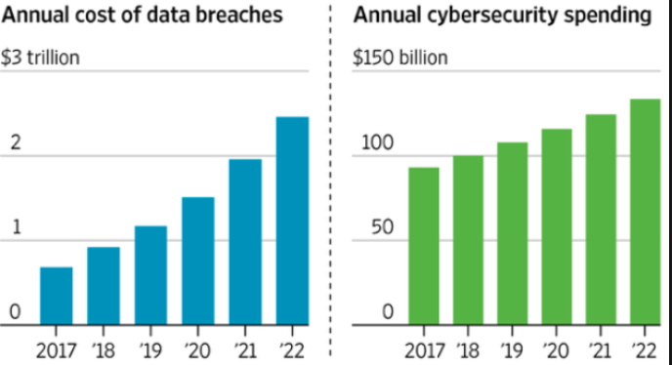
High demand & spending trend on cybersecurity services
Legality: Cybersecurity business license (MIC)
Supporting from government
Source: Juniper research
OPPORTUNITIES

Slide 12
Legality:
New cybersecurity law (by Ministry of Public Security)
GDPR
CHALLENGES

Slide 13
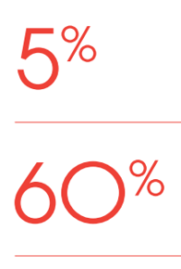
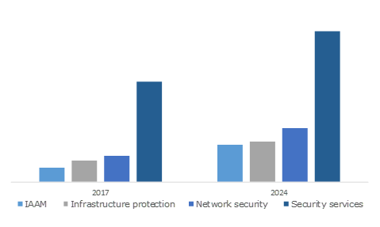
Market: Low market share in cybersecurity services
Cybersecurity service market share in Vietnam
Average global
CHALLENGES

Slide 14
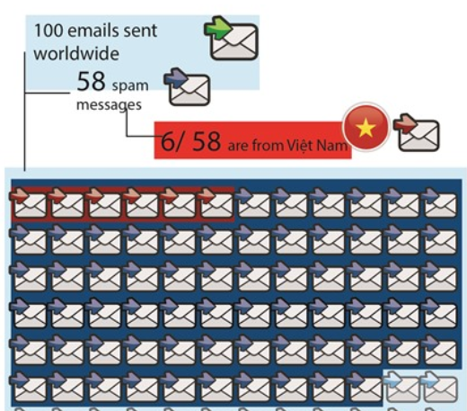
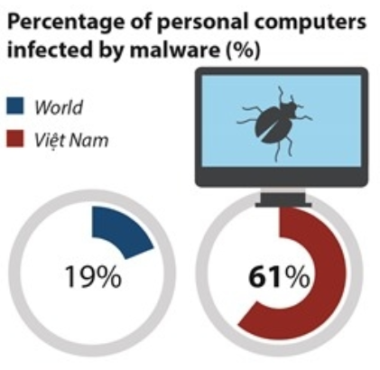
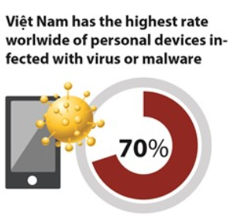
Awareness: Low
Source: VNA
CHALLENGES

Slide 15
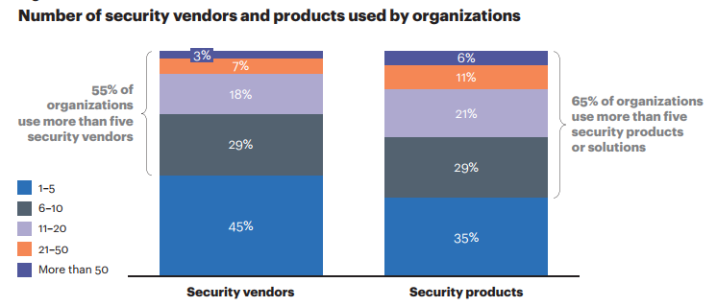
Customer: Prefer buy products/solutions (with multi vendors) indeed of services
Source: Cisco
CHALLENGES

Slide 16
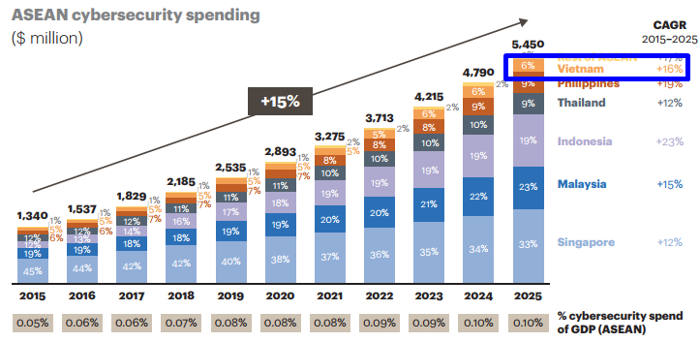
Spending: Low (although still growth)
Source: Gartner; A.T.Kearney
CHALLENGES

Slide 17
Infra
Services
Data
App
Have all related cybersecurity licenses
Safer Internet services
Cyber defenses – Keep business continuous
Monitor
Analysis
Act
Impacts
Content
Behavior
Warning
Preventing
Policies
APPROACH METHOD OF NETNAM

Slide 18
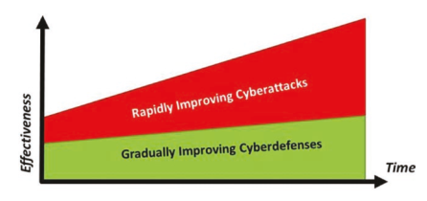
Focus on cyber defense services, monitor security threats to predict & protect currently client
Build up & keep networking with: i. Vendors/Partners; ii. Experts; iii. Governance organization to give client adaptive cybersecurity options
Welcome & ready to invest in cooperation, integrating with valuable cybersecurity companies
APPROACH METHOD OF NETNAM

Slide 19
THANK YOU

